Slide 1
Les fuseaux horaires

Slide 2
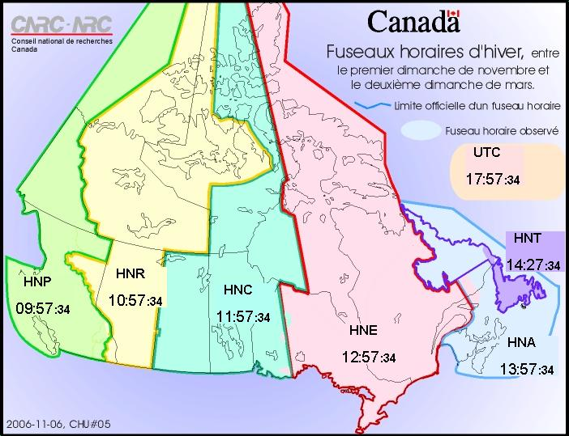
Les fuseaux horaires
Si vous voulez appeler un ami à Vancouver en ce moment, quelle heure serait-il là? Quelle heure serait-il à Montréal?

Slide 3
Les fuseaux horaires
Un fuseau horaire est une zone de la surface terrestre où, à l’origine, l’heure adoptée doit être identique en tout lieu
Le premier fuseau est centré sur le méridien de Greenwich (180 méridien). Au passage d'un fuseau à l'autre l'heure augmente ou diminue d'une heure
Les degrés de longitude entre chaque fuseau horaire: 360° divisé par 24 heures est égal à 15°
La zone couverte d’un fuseau s’étend du pôle nord au pôle sud
La plupart des fuseaux horaires sur la Terre sont décalés par rapport au temps universel coordonné (UTC) par un nombre entier d'heures (UTC-12 à UTC + 12), mais quelques-uns sont compensés par les 30 ou 45 minutes
Par exemple Terre-Neuve-heure normale est UTC -03: 30 et Népal heure normale de l'est UTC +05: 45
La Chine et Inde utilise un fuseau horaire en dépit de leur taille
--Wikipedia

Slide 4
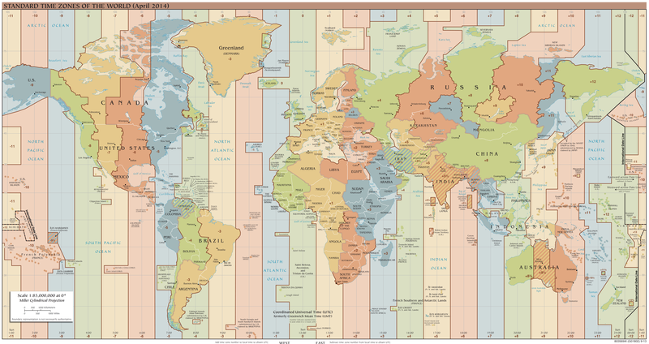

Slide 5
TUC
TUC = temps universel coordonné = est la norme de temps par lequel le monde règle les horloges et l’heure
Les fuseaux horaires mondiaux sont exprimés en décalages positifs ou négatifs du TUC
L’heure locale dans un fuseau horaire particulier peut être déterminée en ajoutant ou en soustrayant le nombre d'heures et de minutes spécifié par le temps de décalage TUC, qui va de TUC-12: 00 à l'ouest de TUC+ 14: 00 à l'est
TUC ne change pas avec un changement de saisons, mais l'heure locale peut changer si une zone de temps observe l'heure avancée (heure d'été). Par exemple, heure locale, sur la côte est des États-Unis est de cinq heures de retard du TUC pendant l'hiver, mais quatre heures de retard tandis que l'heure d'été est observé
Notes:
International Earth Rotation and Reference Systems Service (IERS), formerly the International Earth Rotation Service, is the body responsible for maintaining global time and reference frame standards, notably through its Earth Orientation Parameter (EOP) and International Celestial Reference System (ICRS) groups

Slide 6
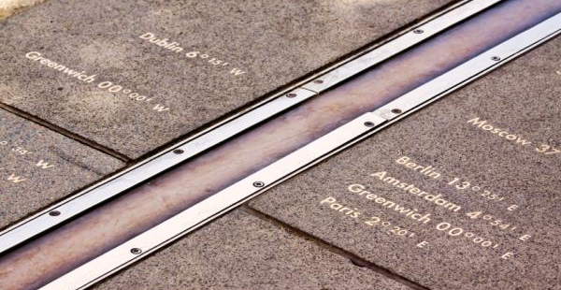
Le méridien de Greenwich en Angleterre

Slide 7
Les fuseaux horaires
Pourquoi avons-nous besoin des fuseaux horaires?
Les fuseaux horaires sont-ils liés à la latitude et la longitude?
Combien de degrés complète une rotation de la Terre?
Combien de fuseaux horaires existent-ils dans le monde?
Combien de fuseaux horaires existent-ils au Canada?
Quelle différence existe entre deux fuseaux horaires adjacents?
Est-il plus tôt ou plus tard quand vous voyagez à l'ouest? À l’est?
Est-elle la même date partout dans le monde?
Notes:
Timeanddate.com

